Slide 1



Девман
Лицензированная онлайн-школа по изучению Python, созданная «программистами для программистов» со своей платформой и авторской методикой обучения

Slide 2



Курс “Профессия Middle Python/Django разработчик”
Ступень “С Нуля до Новичка”
4 месяцев (18 недель)
Вы здесь
Ступень “От Новичка до Джуна”
5 месяцев
Ступень “От Джуна до Мидла”
10 месяцев

Slide 3
Программа ступени “С Нуля до Новичка”
Модуль: Основы Python
Время: 100 часов Уроков: 8 Заданий: 95
GitHub веб-клиент
Переменные
Функции
Циклы for
Подключение библиотек
Условия if
Pillow
Flask
Строки
JSON
Результат: чат-бот для Telegram, простенький сайт с нуля, программа для рассылки через e-mail

Slide 4

Программа ступени “С Нуля до Новичка”
Модуль: Git и GitHub
Время: 43 часов Уроков: 5 Заданий: 49
Создание репозиториев
Интерфейс Github
Документация проекта: README
.gitignore
Pull-Request
Объединение веток
GitLab
Результат: умение публиковать проекты на GitHub, объединение кода от разных разработчиков, написание документации
для проектов

Slide 5

Программа ступени “С Нуля до Новичка”
Модуль: Командная строка
Время: 43 часов Уроков: 5 Заданий: 41
Запуск команд
Навигация: cd, ls, pwd, which
Переменные окружения: env, export, $
Потоки
Права доступа
Текстовый редакторы vim, nano
Результат: знакомство с Linux, навигация на сервере, настройка прав доступа, запуск программ на сервере так, чтобы ничего не ломалось,

Slide 6
Программа ступени “С Нуля до Новичка”
Модуль: Дебаг
Время: 20 часов Уроков: 2 Заданий: 23
Отладка чужого кода
Проверка гипотез
Поиск и устранение ошибок без костылей
Результат: Устраним ошибки на Литрес, поправим “кривую” смс-рассылку от МЧС

Slide 7

Программа ступени “С Нуля до Новичка”
Тренажеры для отработки навыков
Время: 20+ часов
Упражнения на алгоритмы
Время: 8 часов
Результат: найдём оптимальные решения для сложных задач
Технический английский
Время: 18 часов
Результат: пополним лексический запас техническими терминами, узнаем про “чистый” код и инструменты профессионального разработчика

Slide 8
Программа ступени “С Нуля до Новичка”
Стартовые навыки
Компьютерная грамотность
Уверенный пользователь своей в своей операционной системе и в интернете
Английский язык
Читаю со словарем (~ B1 и выше)

Slide 9
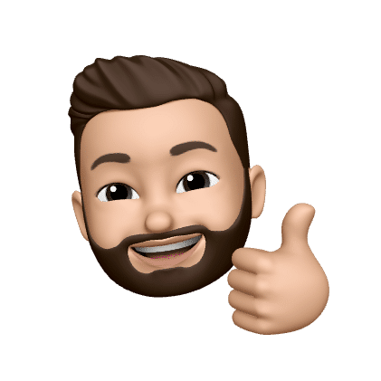
Программа ступени “С Нуля до Новичка”
И весь путь будет пройден при поддержке:
Индивидуального Ментора и Код-ревьюера
Ментор
Код-ревьюер
Действующий middle-программист, который всегда на связи и готов помочь и направить
к решению
Проверяет Ваш код и отправляет
на “Работу над ошибками”
Это Вы осваиваете НОВУЮ ПРОФЕССИЮ, обучаясь 2 часа в день
(15 часов в неделю)

